Slide 1

TRƯỜNG TIỂU HỌC PHÚC LỢI

Slide 2


KHỞI ĐỘNG

Slide 3



TIẾT 2

Slide 4


Slide 5
1
Đặt tính rồi tính:
42 + 4
73 + 6
34 + 5
4
7
3
4
2
7
3
3
4
+
+
+
4
6
5
6
9
9
Notes:
Bài giảng được thiết kế bởi: Phạm Duyên

Slide 6
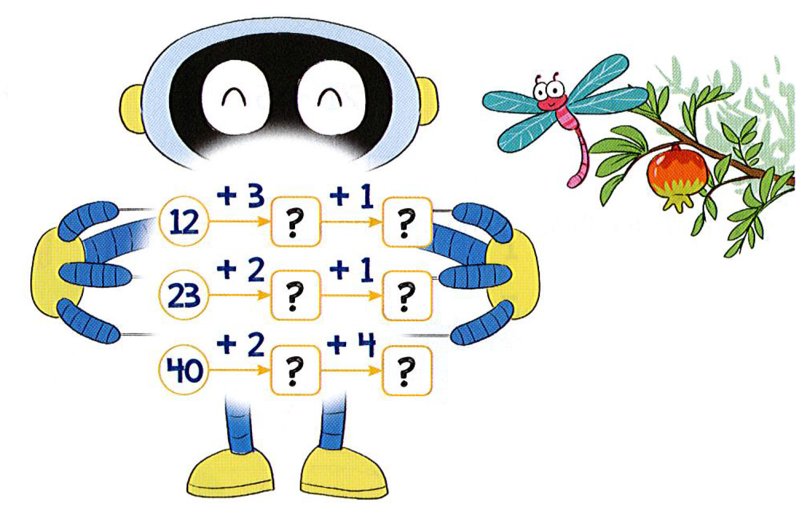
2
Số
?

Slide 7

2
Số
?
+ 3
+ 1
12
?
?
15
16
+ 2
+ 1
23
?
?
25
26
+ 2
+ 4
40
?
?
42
46

Slide 8
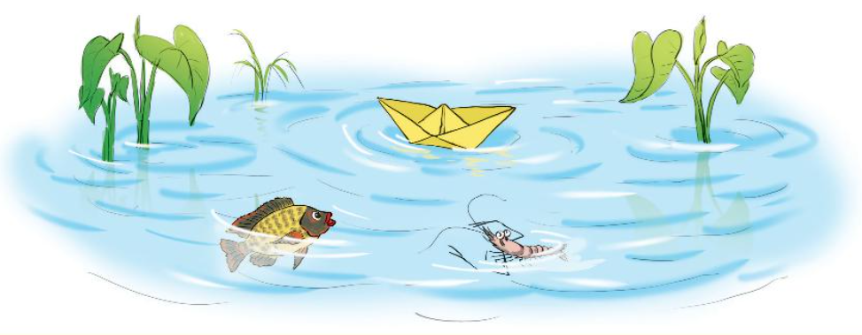
Bạn Mai gấp được 25 chiếc thuyền giấy. Em Mi gấp được 3 chiếc thuyền giấy. Hỏi cả hai chị em gấp được bao nhiêu chiếc thuyền giấy?
Bạn Mai
25
Em Mi
3
3
cả hai chị em
?
25
+
?
3
=
?
28

Slide 9
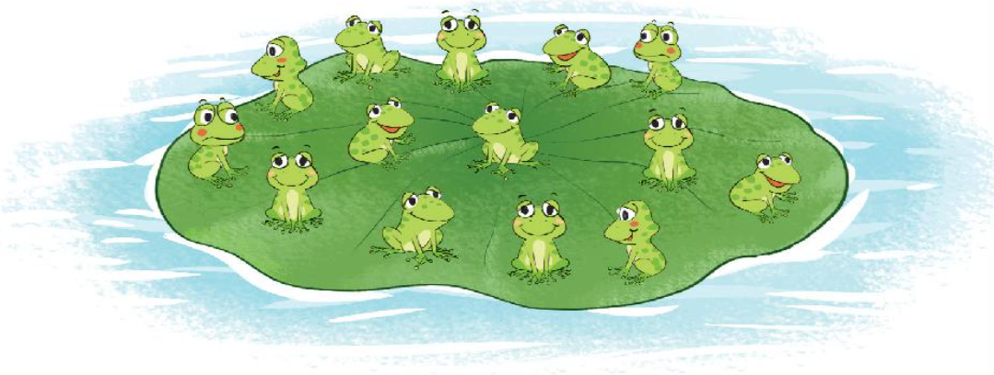
Lá sen chỉ chở được 17 chú ếch con. Trên lá sen đang có 14 chú ếch con.
4
Notes:
Bài giảng được thiết kế bởi: Phạm Duyên

Slide 10




Lá sen chỉ chở được 17 chú ếch con. Trên lá sen đang có 14 chú ếch con.
4
Tìm đáp án cho hết ếch con lên lá sen.
A
B
C

Slide 11
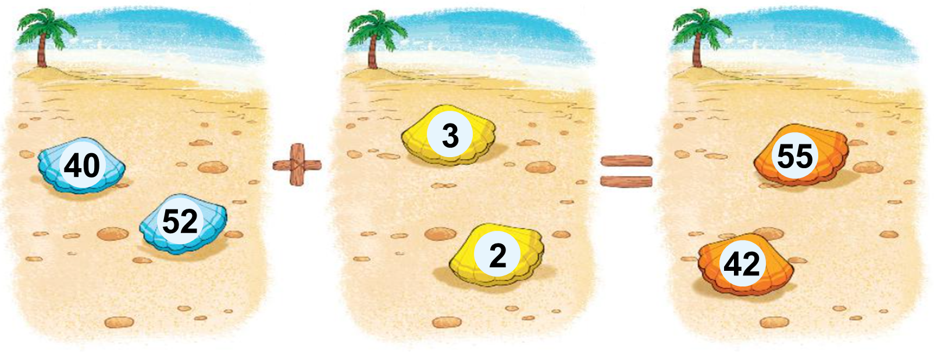
Lấy mỗi số trên vỏ sò màu xanh cộng với một số trên vỏ sò màu vàng để được một số trên vỏ sò màu vàng. Tìm các phép tính đó.
5

Slide 12
Lấy mỗi số trên vỏ sò màu xanh cộng với một số trên vỏ sò màu vàng để được một số trên vỏ sò màu vàng. Tìm các phép tính đó.
5
?
52
+
?
3
=
?
?
55
40
+
?
2
=
?
42

Slide 13


